Slide 1
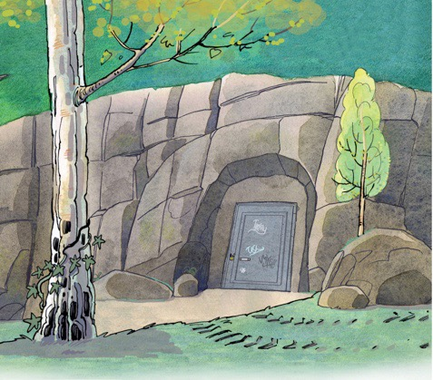

Slide 2
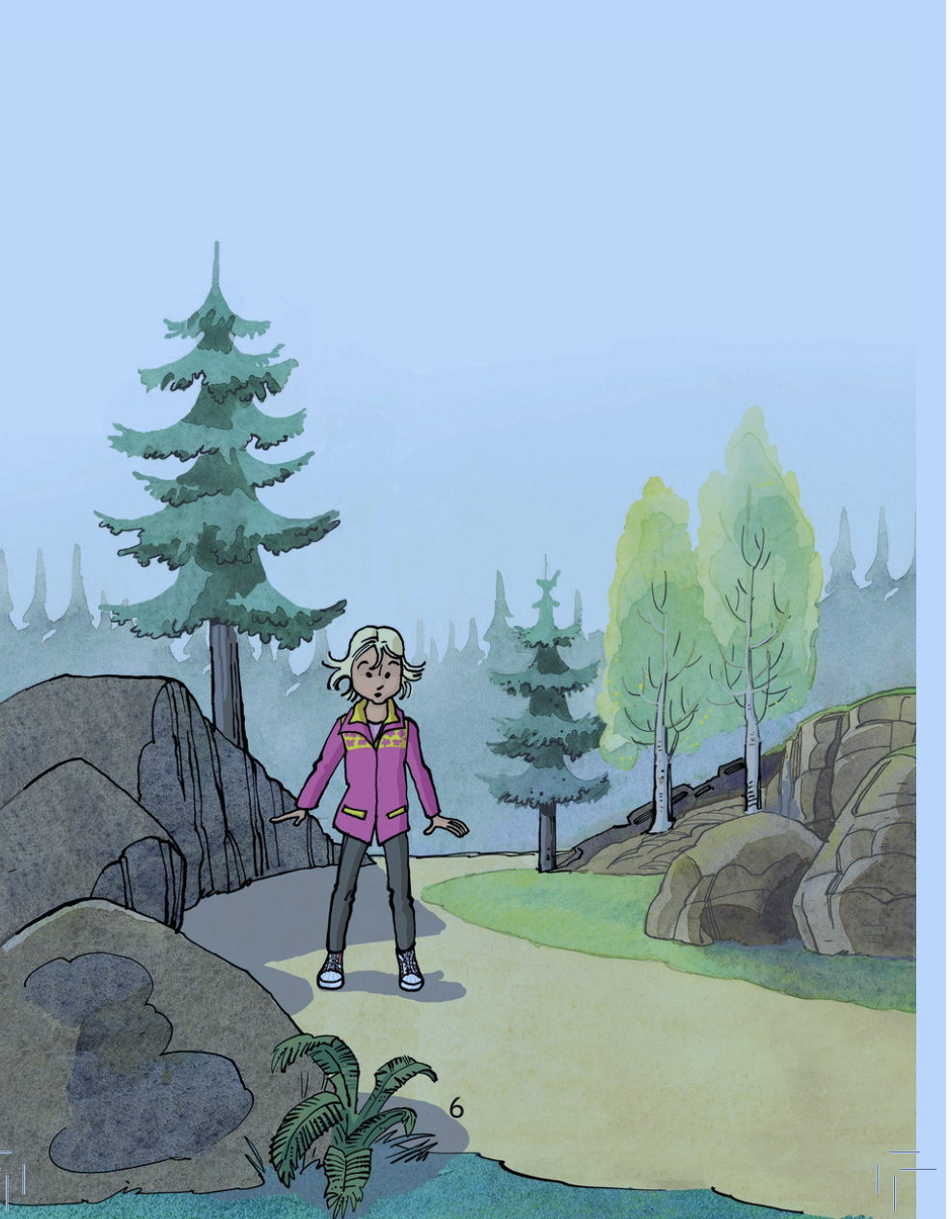
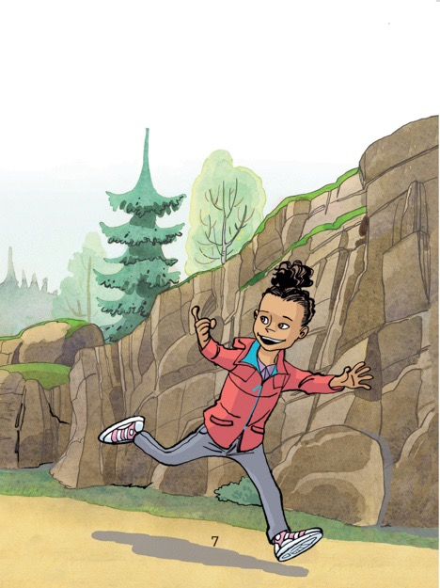

Slide 3
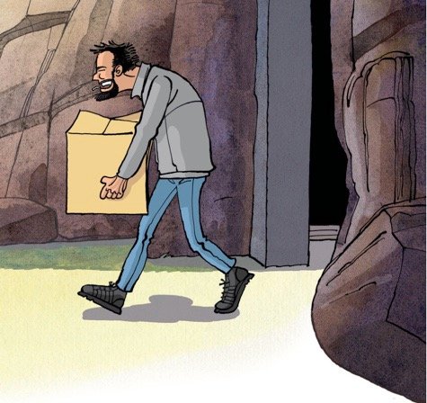

Slide 7
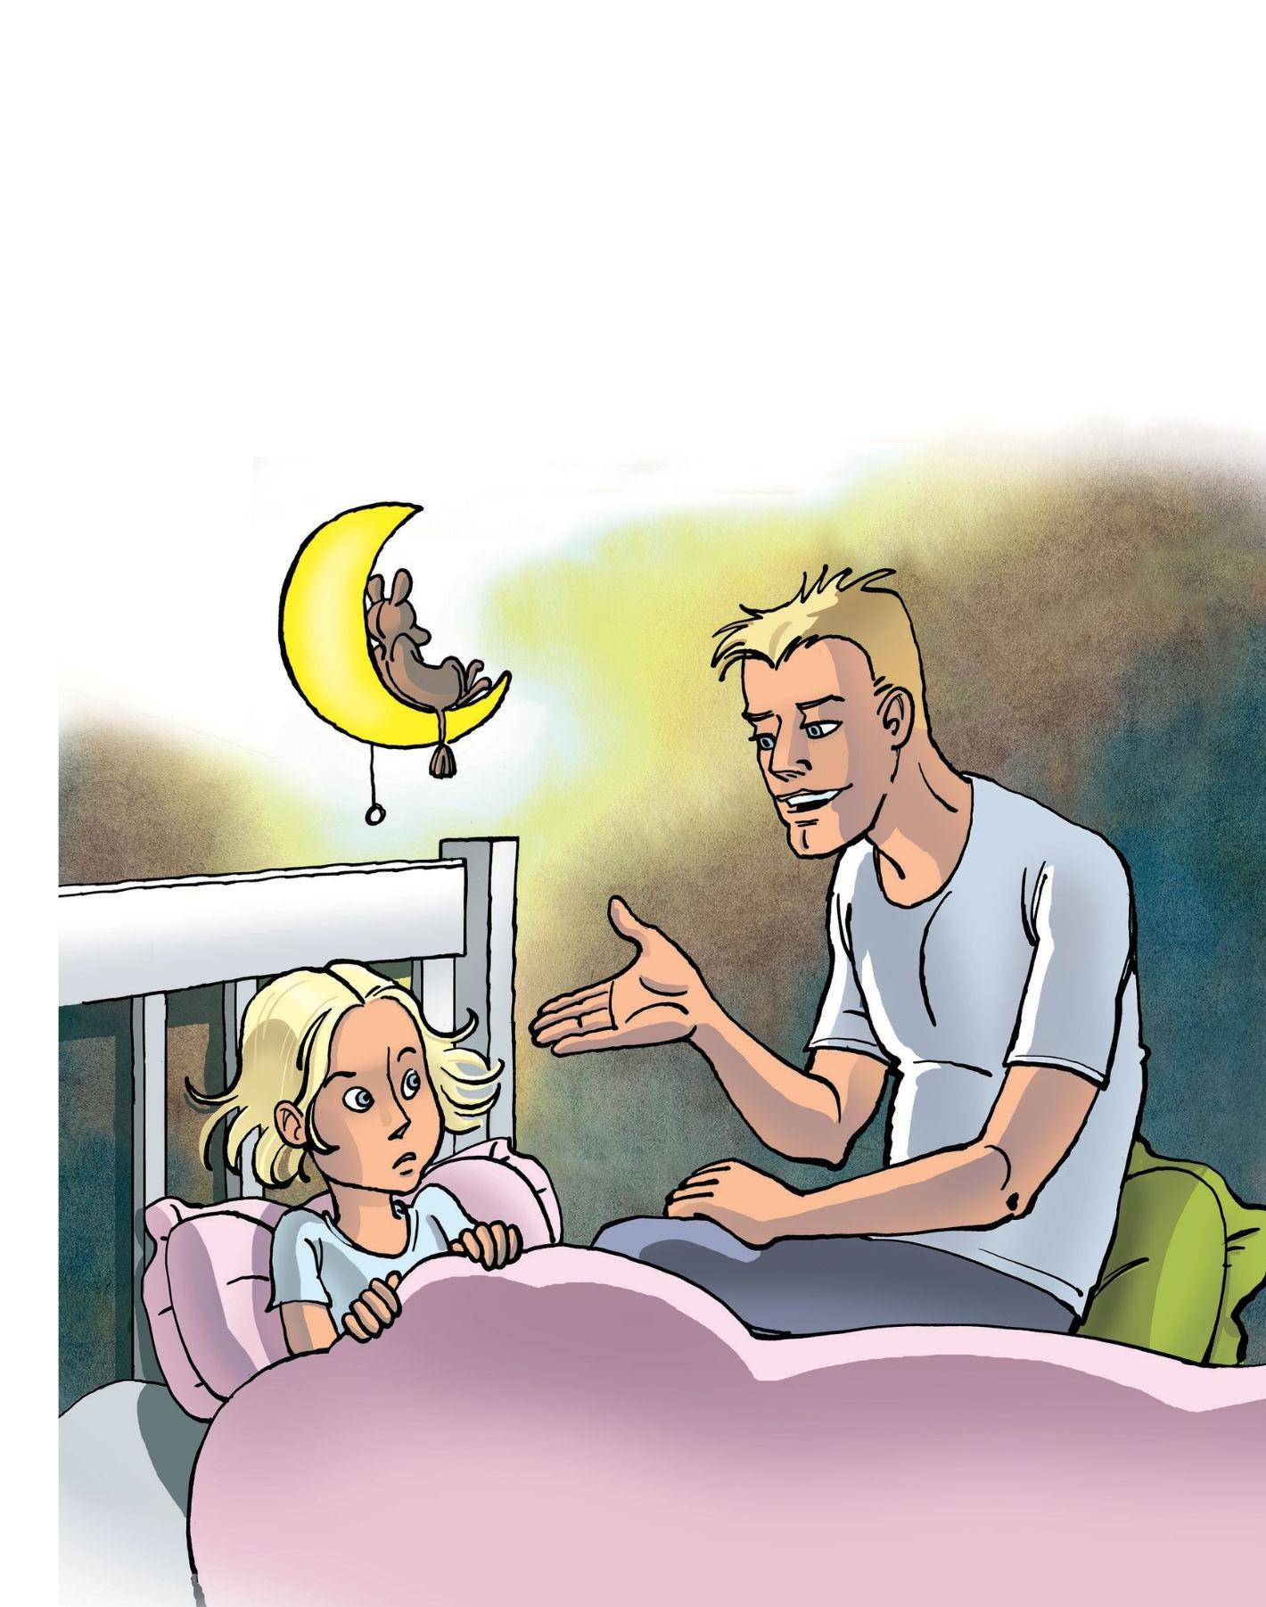
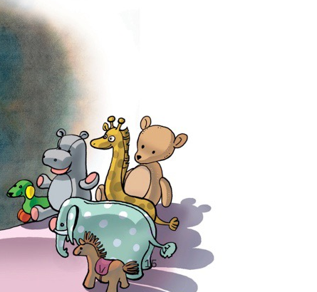

Slide 9
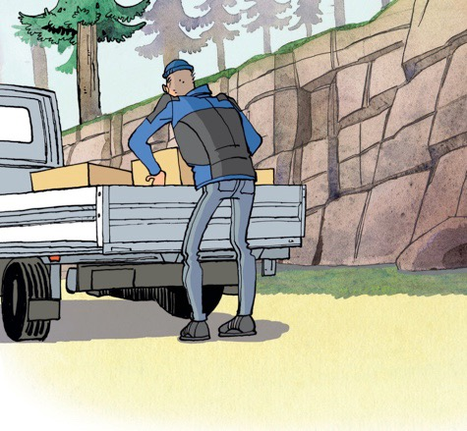

Slide 11
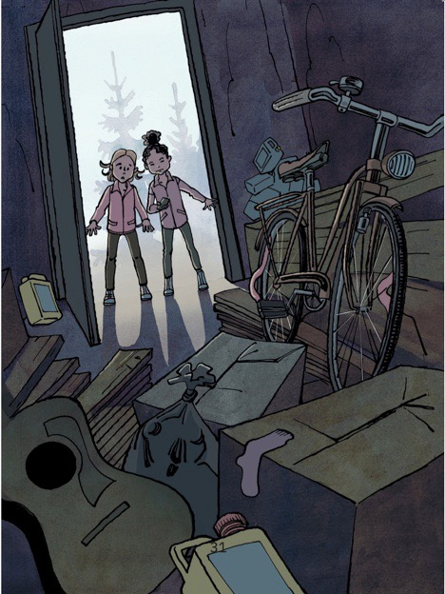

Slide 13
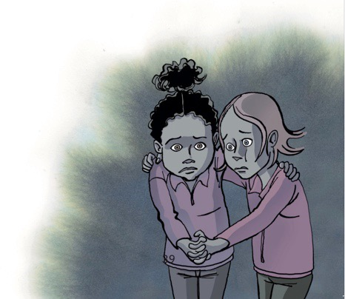


Slide 14
Sofie: Hjelp! (hviske med redd stemme)
Nadia: Sofie, hvor er du? (redd stemme)
Sofie: Ikke gå fra meg (desperat, intens stemme)
Nadia: Nei da (beroligende)
Sofie: Hva skal vi gjøre? (urolig)
Nadia: Jeg vet ikke (oppgitt)

Slide 15
Sofie: Hva er det? (på vakt)
Nadia: Jeg tror det er en mus! (bestemt). Eller kanskje en rotte (usikker)
Sofie: Hjelp! Jeg tror det var musa (skvettent og høyt)
Nadia: Tenk om vi aldri blir funnet (redd)

Slide 17
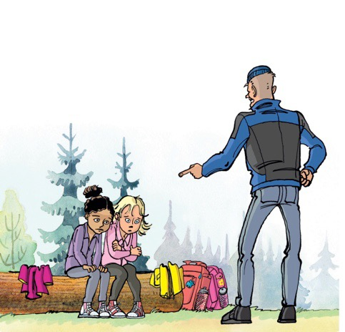
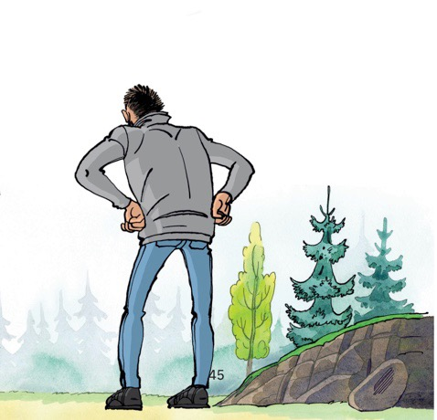

Slide 19
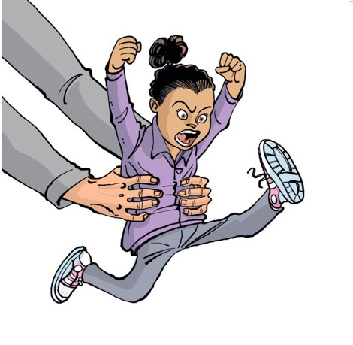

Slide 21
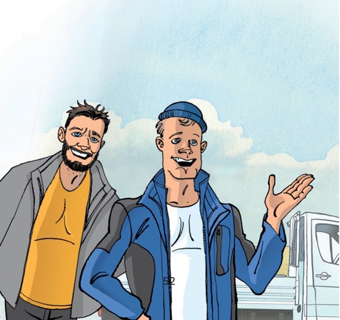
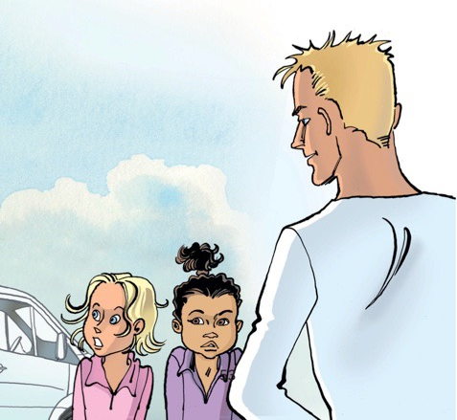

Slide 22
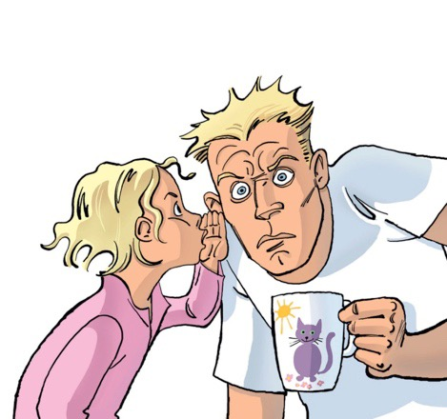

Slide 24
